Slide 1

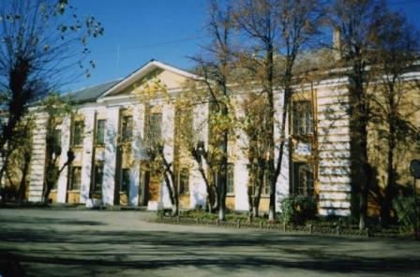
Духовно-нравственное воспитание обучающихся через реализацию курса внеурочной деятельности «Трудовые и культурные традиции малой родины»
Муниципальное автономное общеобразовательное учреждение
"Средняя общеобразовательная школа № 12"
г. Алапаевск

Slide 2
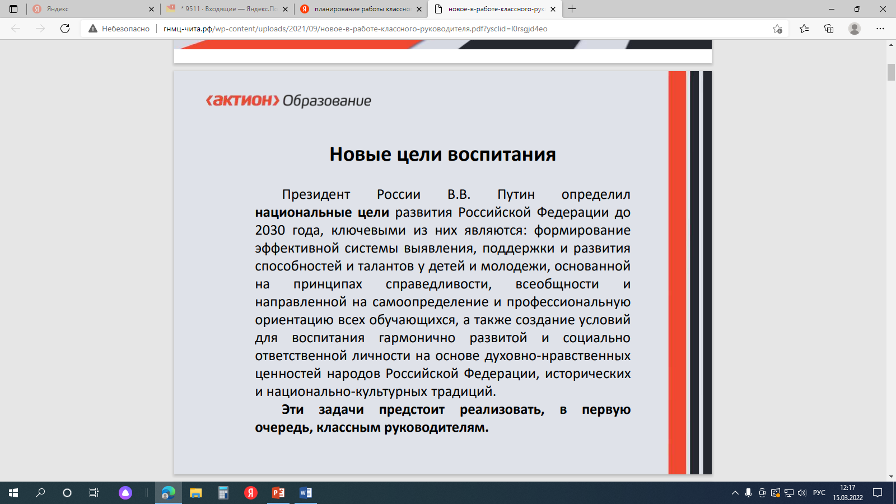

Slide 3
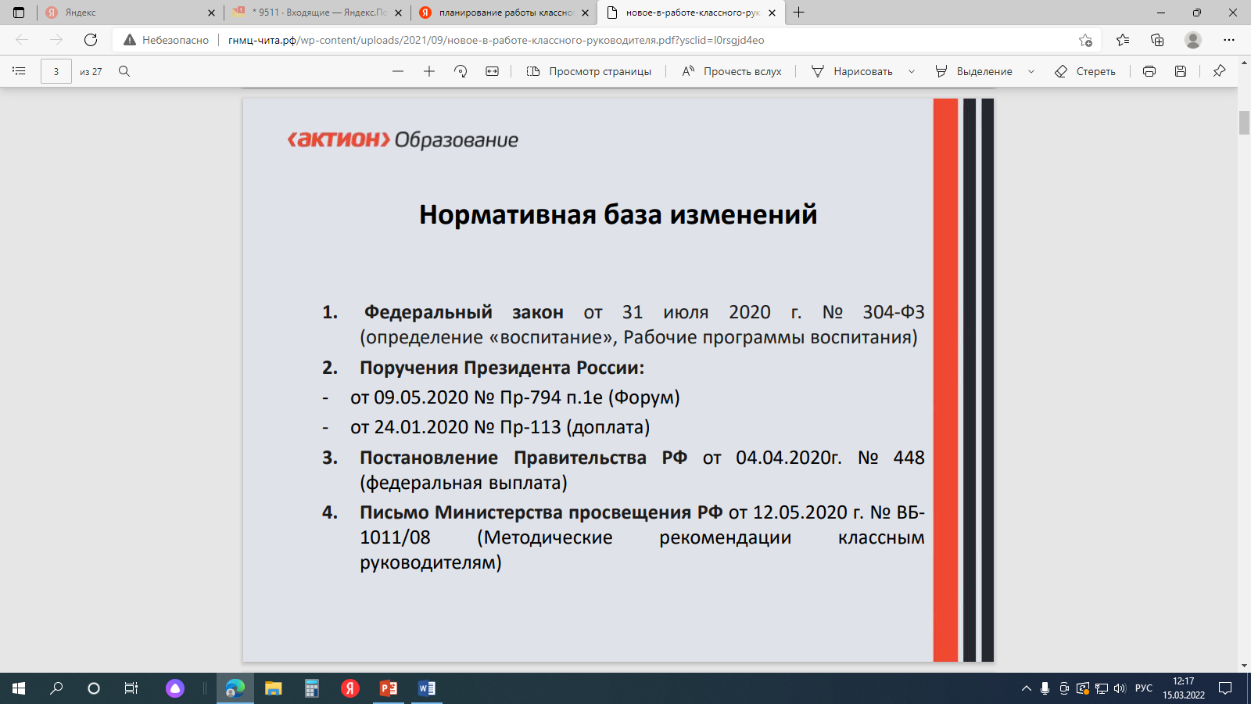

Slide 4
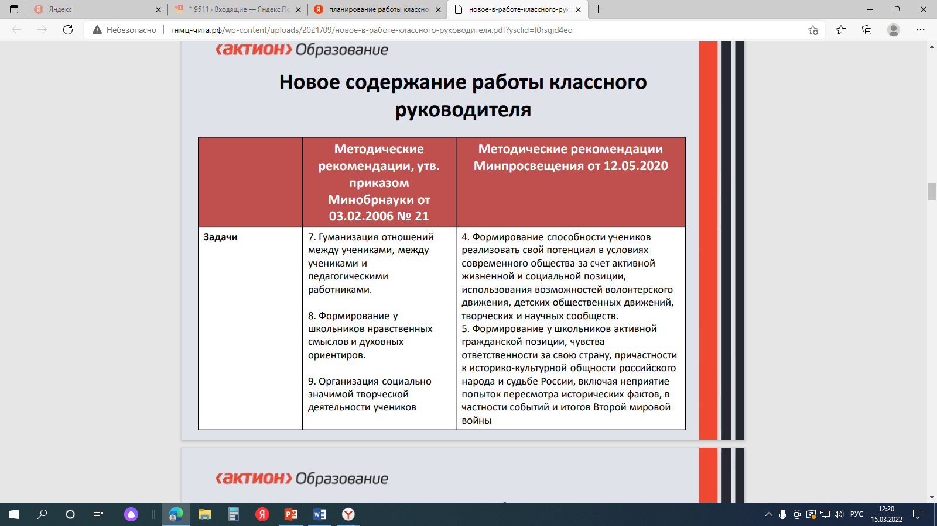

Slide 5
ЦЕЛЕВОЙ | СОДЕРЖАТЕЛЬНЫЙ | СУБЪЕКТНЫЙ | Результативный
Достижение ряда целей, поставленными в соответствии с направлениями концепции дух.-нрав. Развития и воспитания личности. В частности выработке определенной линии поведения и оценке с позиции нравственности | Выбор форм экскурсионной деятельности, методов и приемов работы с детьми, этапы освоения духовно-нравственных ценностей. ФОРМЫ: интерактивные экскурсии, передвижнические выставки-проекты, пешие обзорные экскурсии, мастер-класс в музее, путешествие по карте, походы, экспедиция, | Направлен на обозначение основных групп взаимодействия. В нашем курсе субъектами являются дети разного возраста, их родители. Учителя, библиотекари, музейные работники, экскурсоводы. Члены краеведческого клуба «Невья». | Включает в себя планируемые результаты внедрения курса и достигнутые результаты Главный - освоение российской идентичности. Базовых нац. Ценностей, формирование позитивного отношения к жизни, к людям обществу

Slide 6
 | Духовно-нравственные чувства | Духовно-нравственное сознание | Духовно-нравственное поведение
КРИТЕРИИ | Эмоционально-ценностные критерии: эмпатия, сопереживание, милосердие, проявление положительных эмоций по отношению патриотизма, любви к Родине, проявление чувства собственного достоинства и гордости за Отечество | Интеллектуально-нравственный критерий: осведомленность учеников о духовно-нравственных понятиях, ценностях общества, нормах нравственного поведения | Поведенческо-волевой критерий: сформированность нравственных привычек, проявление в ситуации нравственного выбора своей позиции и отношения к национальным ценностям, святыням, историческому и культурному наследию своей Родины.
ПОКАЗАТЕЛИ | Готовность проявлять духовно-нравственные чувства, стабильность их выражения, самооценка духовно-нравственной воспитанности. | Доброта, патриотизм, гостеприимство, забота о младших и пожилых, дружелюбие, уважение к себе, окружающим, бережное отношение к национальным святыням | Осознание целей, жизненных смыслов, следование духовно-нравственным нормам и ценностям общества.

Slide 7
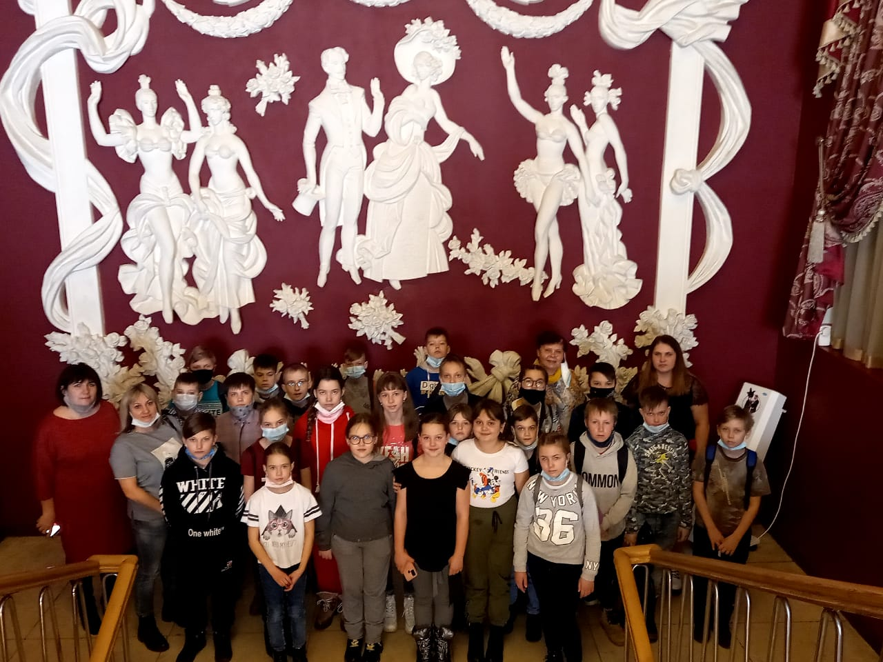
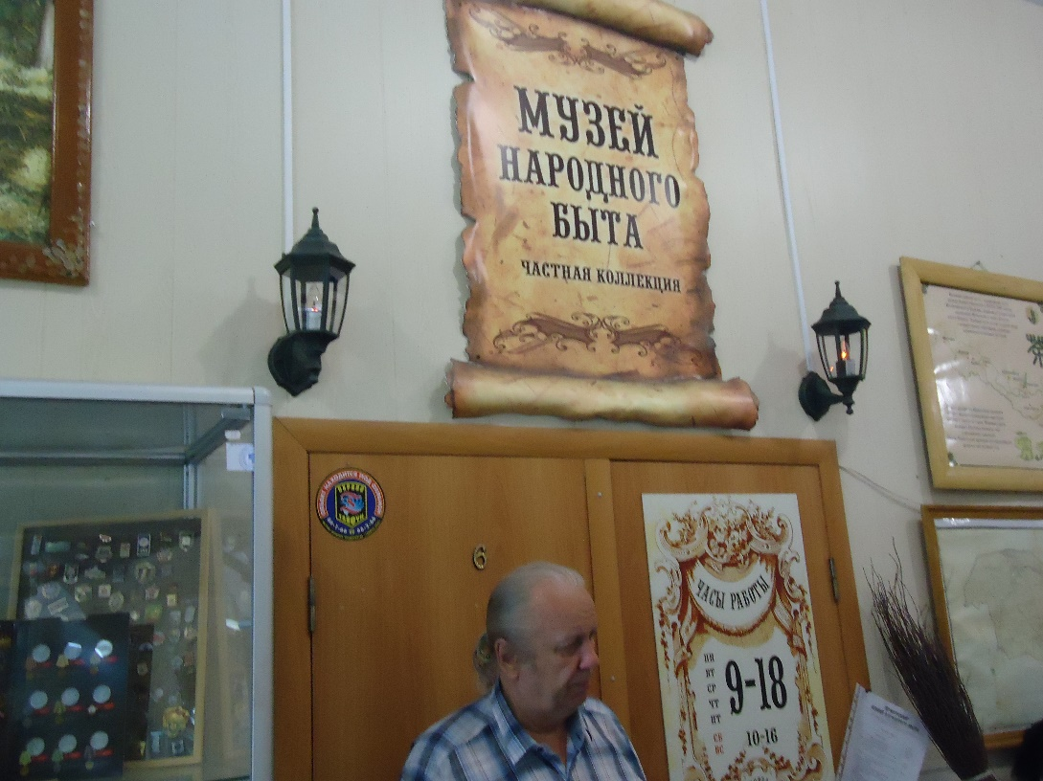
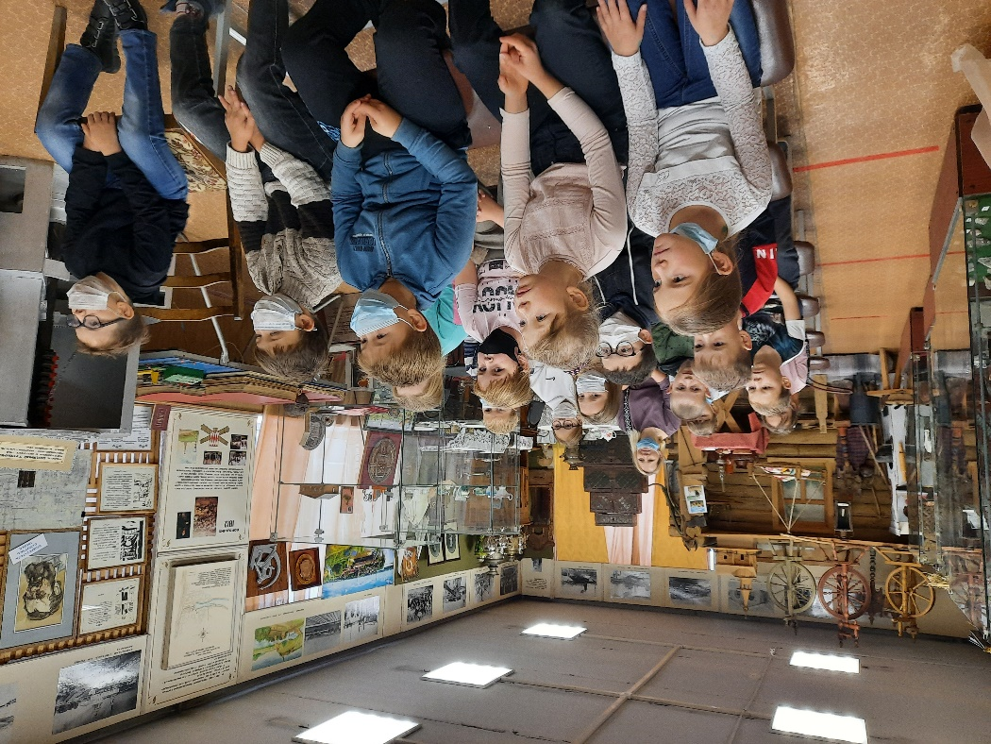
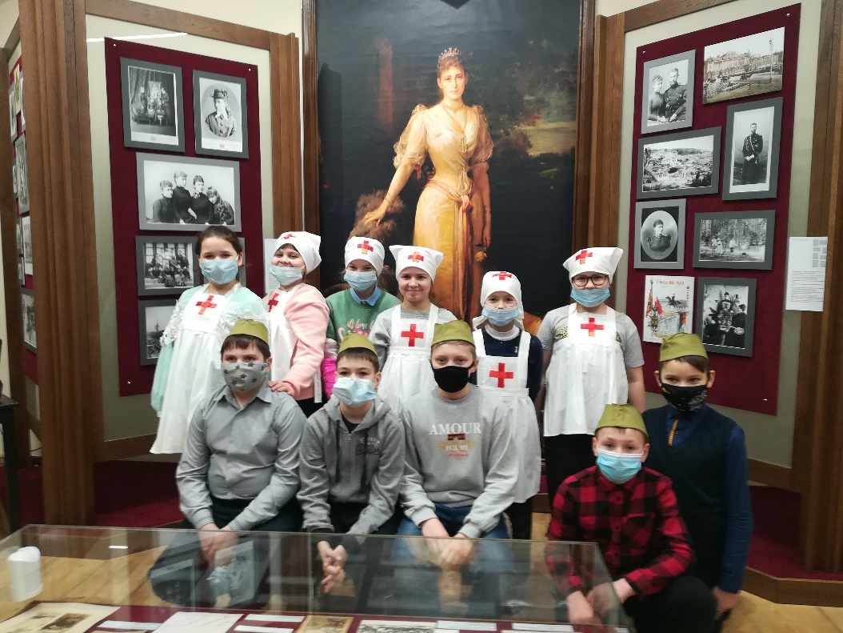
Практика организации экскурсий
Из опыта работы (более 10 лет)

Slide 8
Работа по курсу «Трудовые и культурные традиции малой Родины»
 |  | Начальная школа | Основная школа | Воспитательный потенциал
Примерное планирование |  | Учебный план, результаты диагностики, социальный запрос, регион проживания
Этапы проведения экскурсии:

Slide 9





«Музейная республика»
Краеведческие
Алапаевск:
школьная и городская детская библиотека
Музей истории АСЗ
Музей истории АМЗ.
Алапаевский район:
Нижнесинячихинский музей деревянного зодчества
музей истории земледелия и крестьянского быта в с. Коптелово
Верхнесинячихинский музей истории промышленности (зал Родной природы)
Голубковский этнографический музей
Краеведческий музей с. Арамашево
Костинский историко-художественный музей
Минералогический музей имени А.Е.Ферсмана с.Мурзинка.
Другие МО: Режевской исторический музей, Ирбитский музей народного быта, Невьянский историко-архитектурный музей.
Историко-литературные
Алапаевск:
Музей изобразительного искусства
дом-музей П.И. Чайковского
Музей «Напольная школа в городе Алапаевске»
литературная гостиная «Цветы добра»
краеведческий клуб «Невья».
Производственные
Алапаевск:
Пожарная часть 76
Завод винтовых свай и металлоконструкций
СДМ
Алапаевский молочный комбинат
музей истории АУЖД
Алапаевский район:
«СВЕЗА» р.п. Верхняя Синячиха
Верхнесинячихинский музей истории промышленности, Шайтанский цех по обработке камня.
Другие МО: Режевской хлебозавод, Режевская шоколадная мастерская, Фабрика игрушек «Алина» г. Невьянск, Гончарная мастерская д. Нижние Таволги Невьянского района.

Slide 10
Вопрос: какие этапы предполагает проведение экскурсии?
 |  | Начальная школа | Основная школа | Воспитательный потенциал
Примерное планирование |  | Учебный план, результаты диагностики, социальный запрос, регион проживания
Этапы проведения экскурсии:

Slide 11
Вопрос: какие этапы предполагает проведение экскурсии?
 |  | Начальная школа | Основная школа | Воспитательный потенциал
Примерное планирование
Этапы проведения экскурсии: | Подготовительный/организационный | Актуальность экскурсии, составление плана, определение образовательно-развивающих и воспитательных целей, методы и объекты наблюдения, ход экскурсии, эмоциональный настрой детей, знакомство с целью экскурсии, правила поведения во время экскурсии. | Цель формируется совместно с учащимися, активное участие детей в информационной подготовке
 | Экскурсия | Наблюдение на местности, сбор материала, фотографирование, зарисовки | Сравнение, обобщение, участие в экскурсии в роли экскурсовода, эксперта, знатока
 | Рефлексия | ? | ?

Slide 12
Вопрос: в какой форме можно представить этап рефлексии?
 |  | Начальная школа | Основная школа | Воспитательный потенциал
Примерное планирование
Этапы проведения экскурсии: | Подготовительный/организационный | Актуальность экскурсии, составление плана, определение образовательно-развивающих и воспитательных целей, методы и объекты наблюдения, ход экскурсии, эмоциональный настрой детей, знакомство с целью экскурсии, правила поведения во время экскурсии. | Цель формируется совместно с учащимися, активное участие детей в информационной подготовке
 | Экскурсия | Наблюдение на местности, сбор материала, фотографирование, зарисовки | Сравнение, обобщение, участие в экскурсии в роли экскурсовода, эксперта, знатока
 | Рефлексия | Обсуждение экскурсии, рисунки, поделки, викторины, отзыв, фотоотчет, презентация, заполнение Дневника путешественника. | Сочинение, эссе, подготовка экскурсии для учащихся начальной школы, заполнение Дневника путешественника

Slide 13
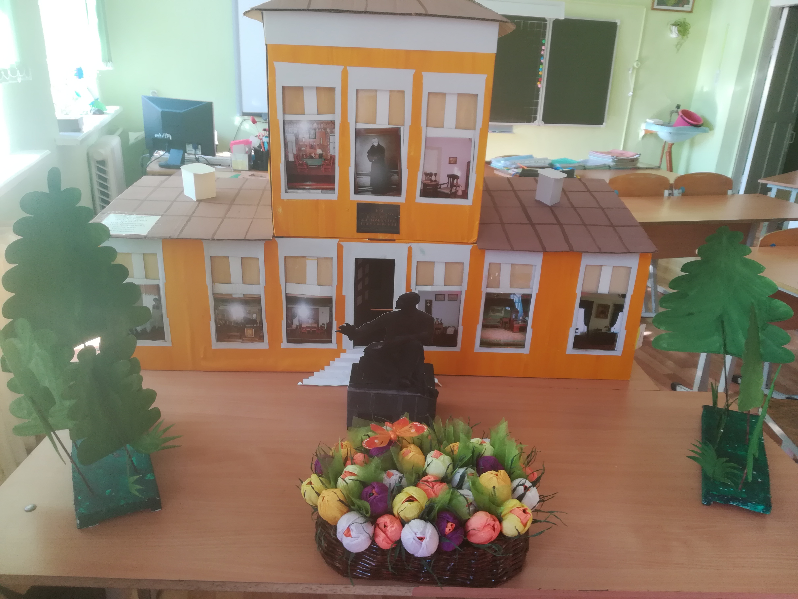

Slide 14
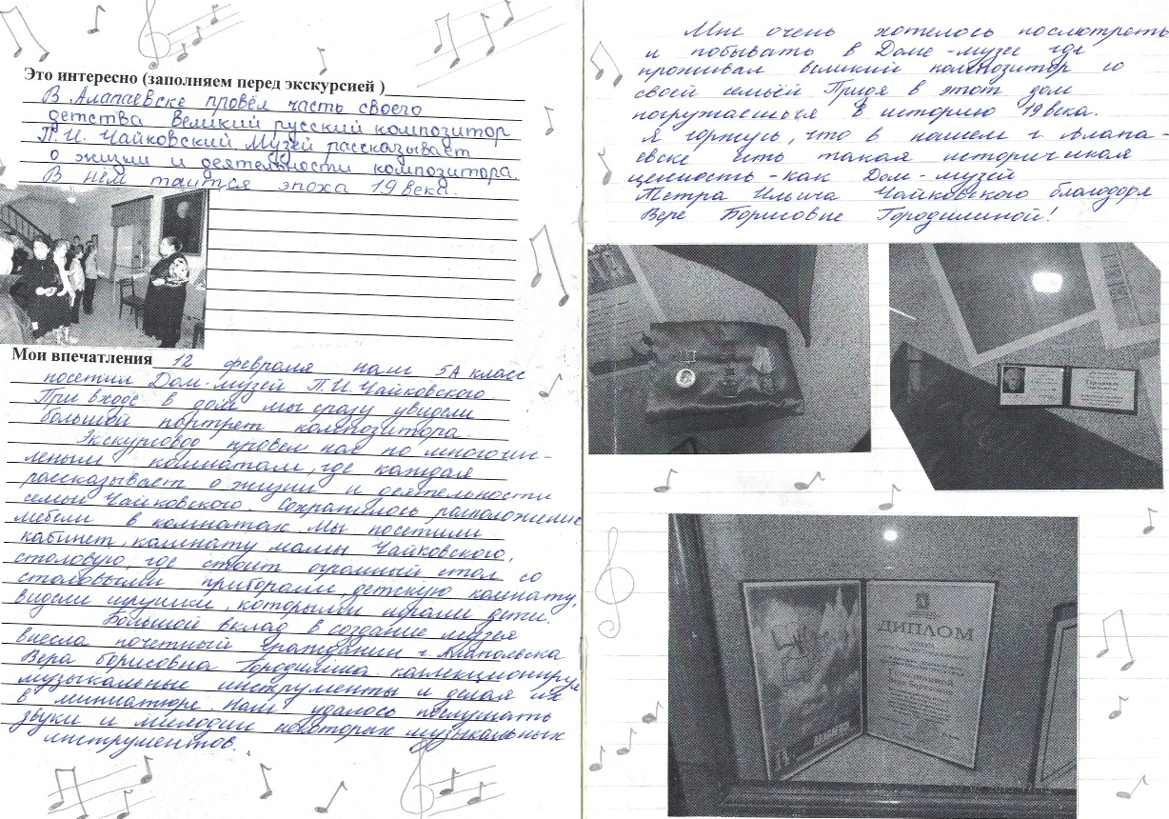


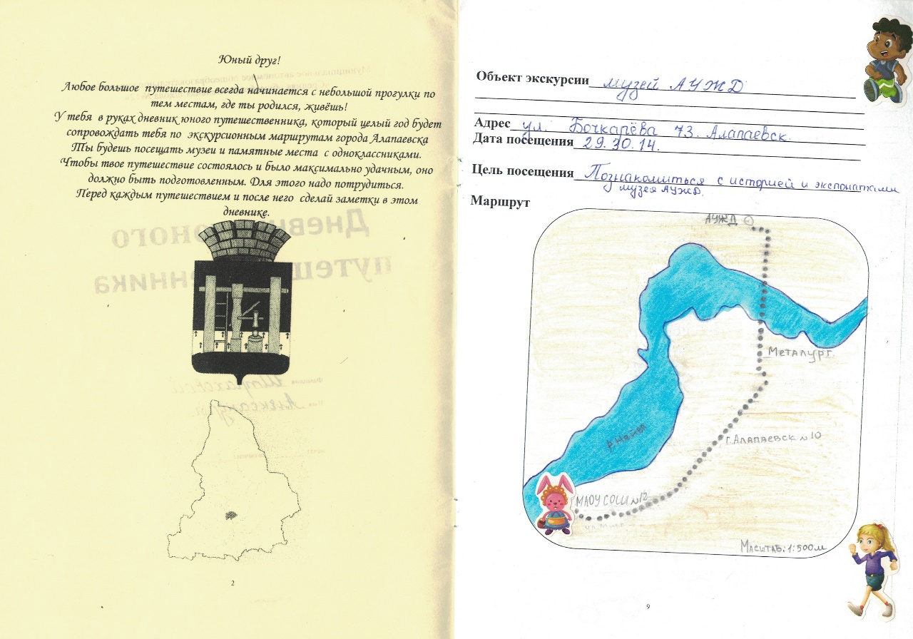
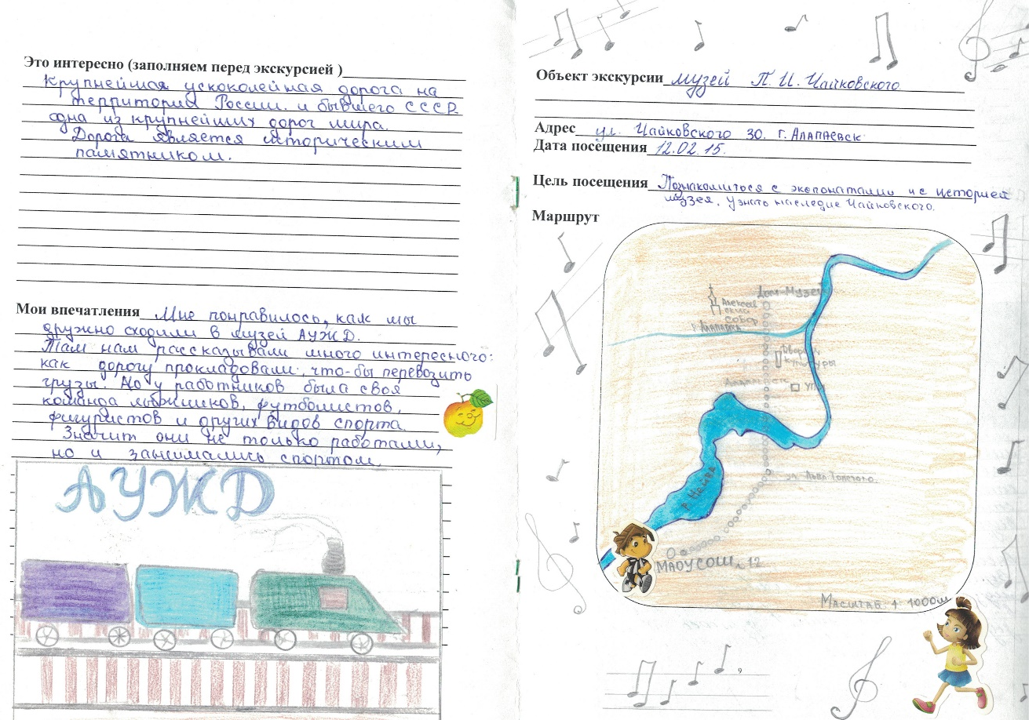

Slide 15
Вопрос: как вы считаете, каков воспитательный потенциал каждого из этапов?
 |  | Начальная школа | Основная школа | Воспитательный потенциал
Примерное планирование
Этапы проведения экскурсии: | Подготовительный/организационный | Актуальность экскурсии, составление плана, определение образовательно-развивающих и воспитательных целей, методы и объекты наблюдения, ход экскурсии, эмоциональный настрой детей, знакомство с целью экскурсии, правила поведения во время экскурсии. | Цель формируется совместно с учащимися, активное участие детей в информационной подготовке
 | Экскурсия | Наблюдение на местности, сбор материала, фотографирование, зарисовки | Сравнение, обобщение, участие в экскурсии в роли экскурсовода, эксперта, знатока
 | Рефлексия | Обсуждение экскурсии, рисунки, поделки, викторины, отзыв, фотоотчет, презентация, заполнение Дневника путешественника. | Сочинение, эссе, подготовка экскурсии для учащихся начальной школы, заполнение Дневника путешественника

Slide 16
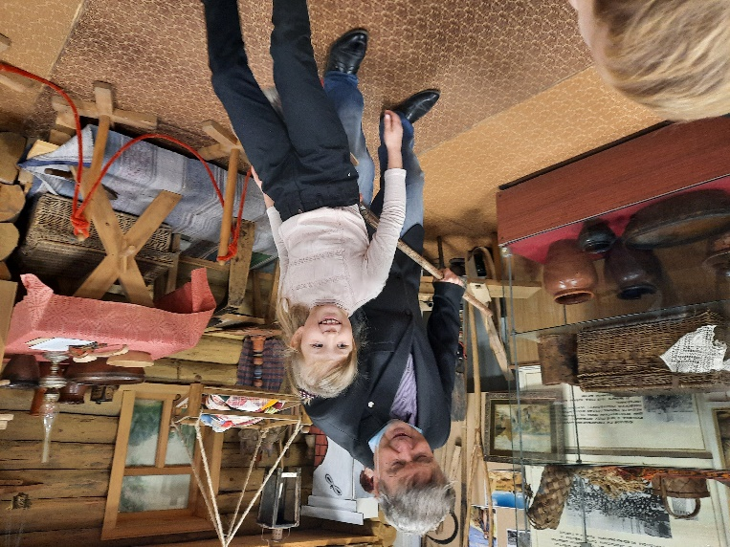
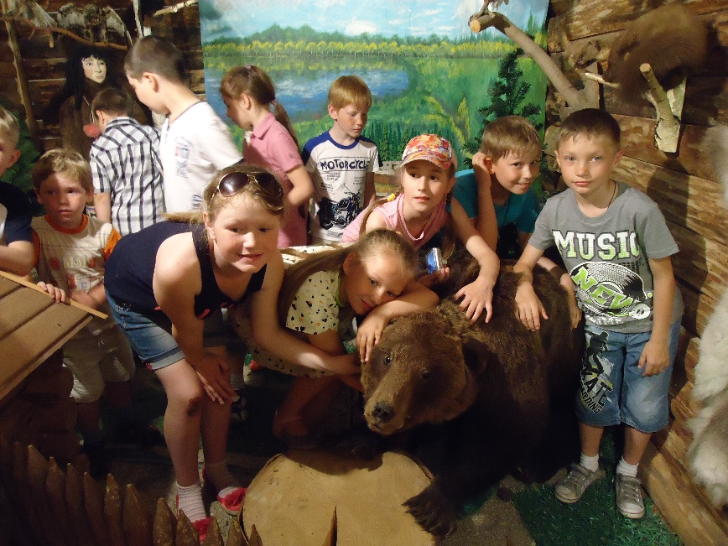
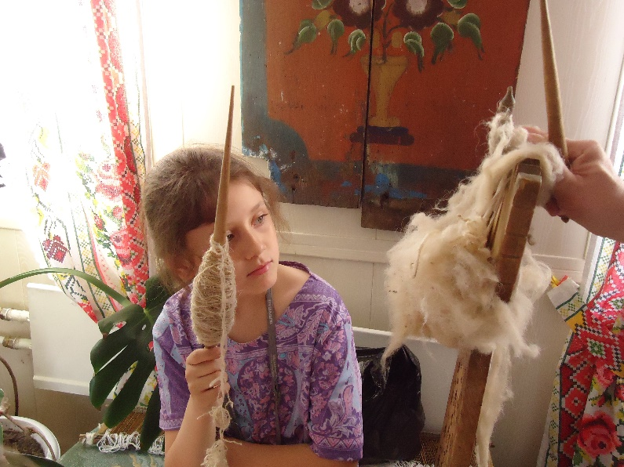
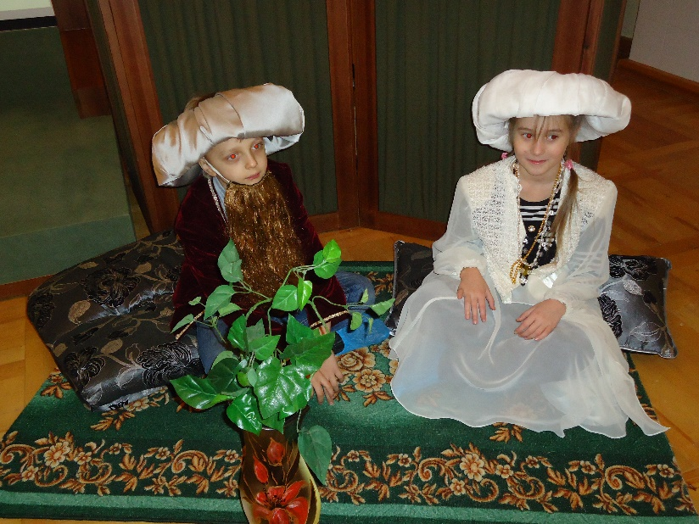
По нашему мнению, экскурсии в духовно-нравственном воспитании играют особую роль. Это выражается в высоком уровне заинтересованности школьников в организованных тематических экскурсиях. Благодаря им дети демонстрируют уверенные знания истории Алапаевска и Алапаевского района, культуры, обычаев и традиций народов Урала.

